Slide 1
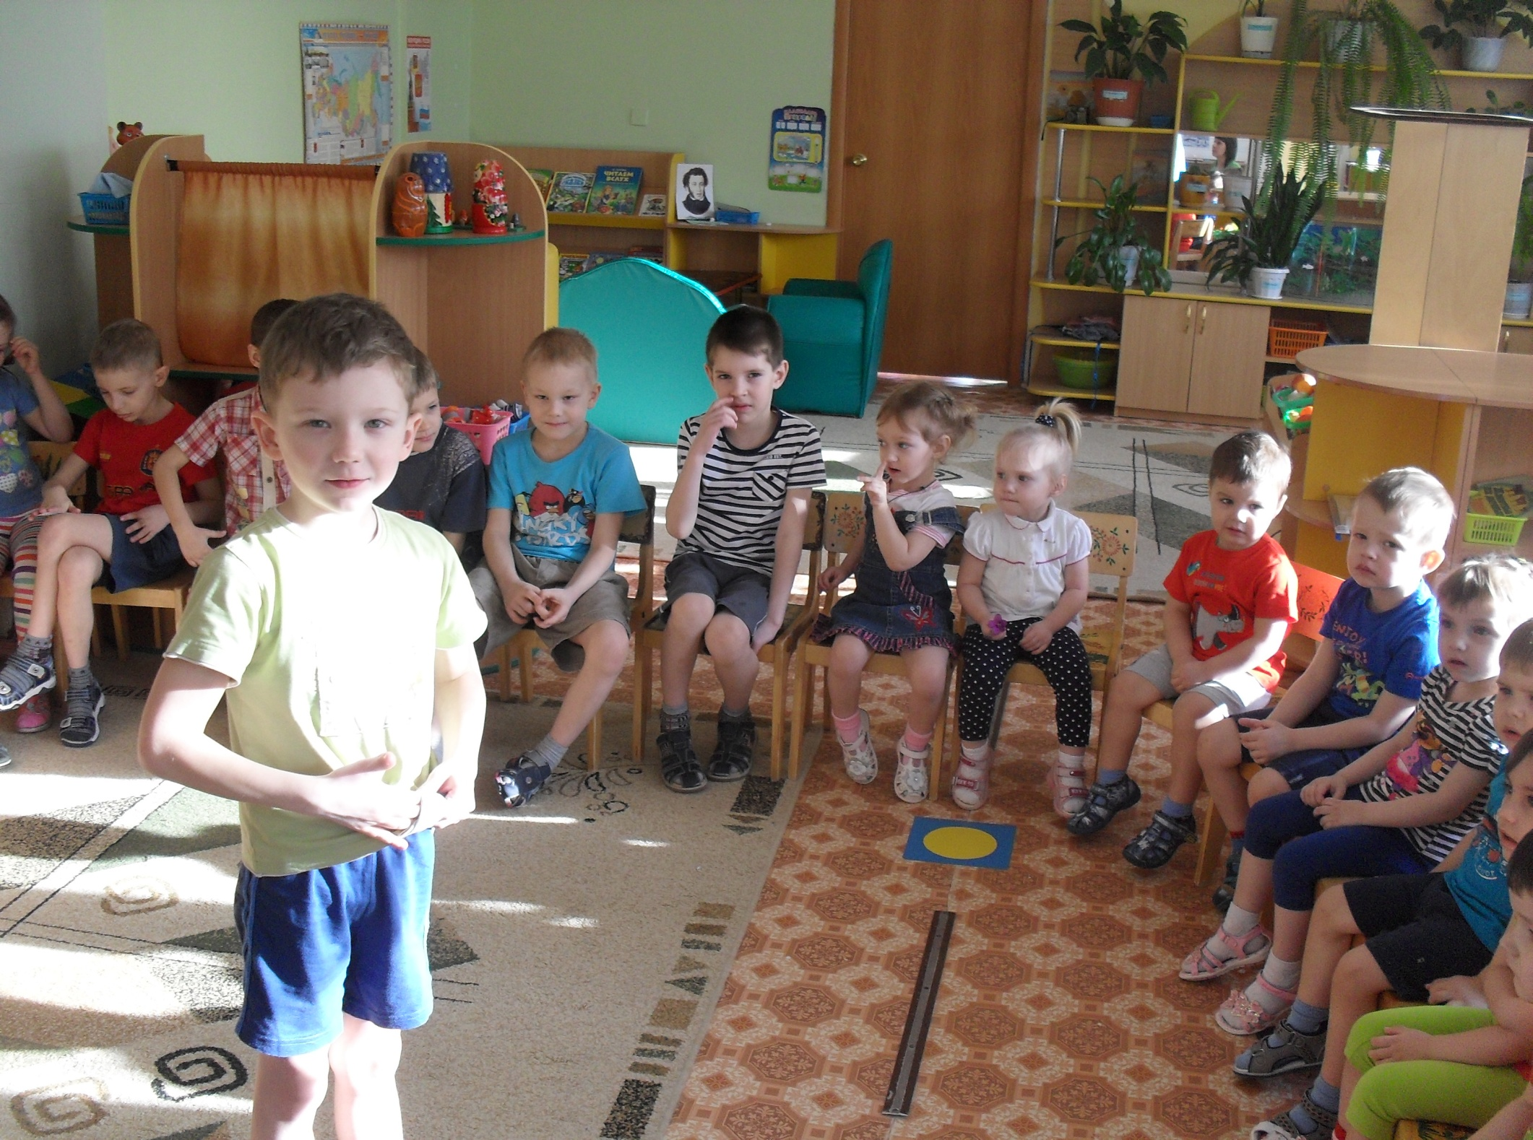

Slide 4
Образовательная область «Художественно – эстетическое развитие»
Рисование:
Рассматривание картин: С. Герасимов «Последний снег», «Лед прошел», А. Саврасов «Грачи прилетели».
Предметное рисование: «Подснежники» (гуашь);
Аппликация:
Создание предметной композиции «Первые листочки».

